Slide 1
Ütközések biomechanikája

Slide 2
Ember-ember: boksz, jégkorong
Ember – sportszer: röplabda
Sportszer-sportszer: tenisz, asztali tenisz, golf, baseball
Ember-talaj: futás
Sportszer-talaj: labda

Slide 3











Ütközést jellemző mennyiségek
Impulzus:
$$\vec{I}=m∗\vec{v}$$
+
$$m_{1}$$
$$v_{1}$$
$$m_{2}$$
$$v_{2}$$
Ütközés
előtt
$$m_{1}v_{1}$$
$$m_{2}v_{2}$$
Ütközés, deformáció
$$u_{1}$$
$$u_{2}$$
Ütközés után
$$m_{1}u_{1}$$
$$m_{2}u_{2}$$

Slide 4
Ütközések fajtái
Teljesen rugalmas – (elméletben)
Teljesen rugalmatlan
Nem teljesen rugalmas

Slide 5
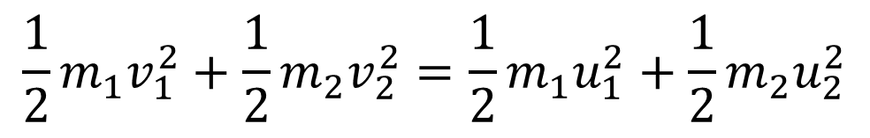

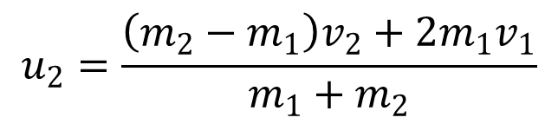
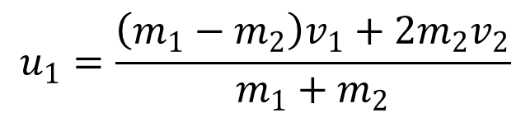
Teljesen rugalmas ütközés
Megmaradási tételek:
Impulzusmegmaradás:
∑Iütközés előtt=∑I ütközés után
$$m_{1}v_{1}+m_{2}v_{2}=m_{1}u_{1}+m_{2}u_{2}$$
Energiamegmaradás:
∑Emech ütközés előtt=∑Emech ütközés után
$${\frac{1}{2}m}_{1}v_{1}^{2}+{\frac{1}{2}m}_{2}v_{2}^{2}={\frac{1}{2}m}_{1}u_{1}^{2}+{\frac{1}{2}m}_{2}u_{2}^{2}$$
$$u_{1}=\frac{\left(m_{1}−m_{2}\right)v_{1}+2m_{2}v_{2}}{m_{1}+m_{2}}$$
$$u_{2}=\frac{\left(m_{2}−m_{1}\right)v_{2}+2m_{1}v_{1}}{m_{1}+m_{2}}$$

Slide 6
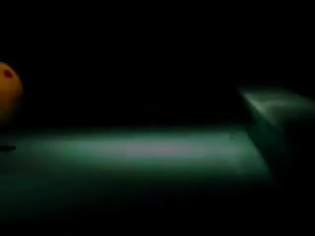

Slide 7



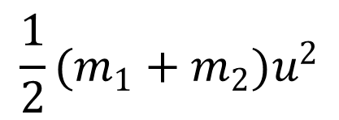


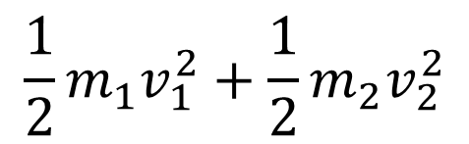




Teljesen rugalmatlan ütközés
$$m_{1}v_{1}+m_{2}v_{2}={(m}_{1}+m_{2})u$$
$$m_{1}$$
$$v_{1}$$
$$m_{2}$$
$$v_{2}$$
$$m_{1}v_{1}$$
$$m_{2}v_{2}$$
Ütközés, deformáció
$$u$$
Deformáció megmarad
$${(m}_{1}+m_{2})u$$
$${\frac{1}{2}m}_{1}v_{1}^{2}+{\frac{1}{2}m}_{2}v_{2}^{2}$$
$$\frac{1}{2}(m_{1}+m_{2})u^{2}$$
>
Kinetikus energiaveszteség, mechanikai energia egy része disszipálódik

Slide 8
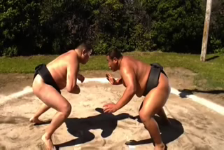
Szumó

Slide 9
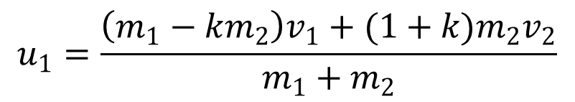
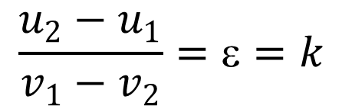
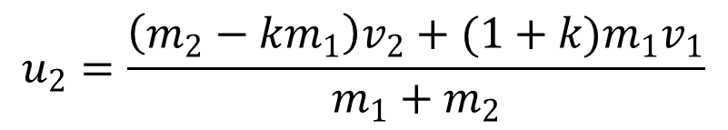
Nem teljesen rugalmas ütközés
$$\frac{u_{2}−u_{1}}{v_{1}−v_{2}}=ε=k$$
Ha k=1 → teljesen rugalmas
Ha k=0 → teljesen rugalmatlan
k: ütközési szám, koefficiens
$$u_{1}=\frac{\left(m_{1}−km_{2}\right)v_{1}+(1+k)m_{2}v_{2}}{m_{1}+m_{2}}$$
$$u_{2}=\frac{\left(m_{2}−km_{1}\right)v_{2}+(1+k)m_{1}v_{1}}{m_{1}+m_{2}}$$
Ha k értéke nagyobb ⇒ több mozgási energia adódik át, kevesebb a veszteség

Slide 10
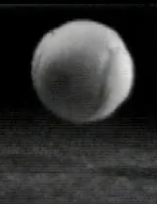

Slide 11



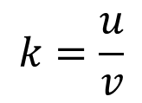
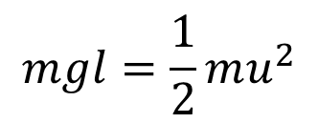
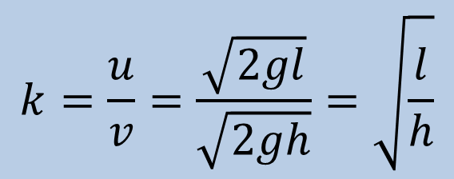
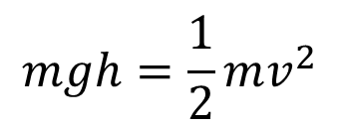



Ütközési szám meghatározása
Teniszlabda pattogása
$$mgh=\frac{1}{2}mv^{2}$$
$$mgl=\frac{1}{2}mu^{2}$$
$$k=\frac{u}{v}$$
$$h$$
$$v=\sqrt{2gh}$$
$$u=\sqrt{2gl}$$
$$l$$
$$k=\frac{u}{v}=\frac{\sqrt{2gl}}{\sqrt{2gh}}=\sqrt{\frac{l}{h}}$$
$$v$$
$$u$$
Ha h=1m, l=55cm=0.55m → k=0.74
k = 0.9-0.95 biliárdgolyó
k = 0.7-0.8 kosárlabda

Slide 12
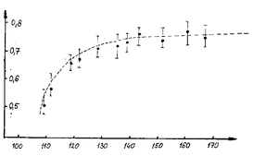
Ütközési szám és belső levegő nyomása
k
p(kPa)
Ütközési szám a futball- labda belső nyomásának függvényében

Slide 13
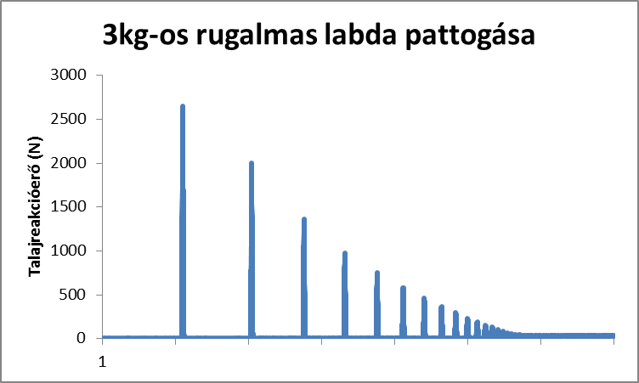
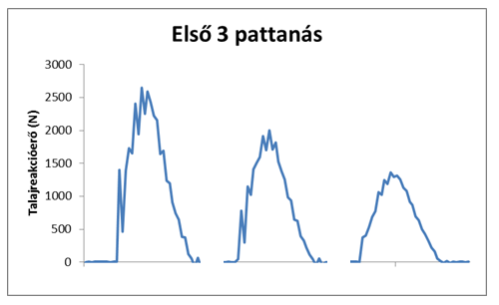
Erőhatások ütközéseknél, ütközési idő
Mérés: erőplatóval
Dobási magasság: 2m
Fmax
t levegőben tartózkodás
Energiaveszteség

Slide 14
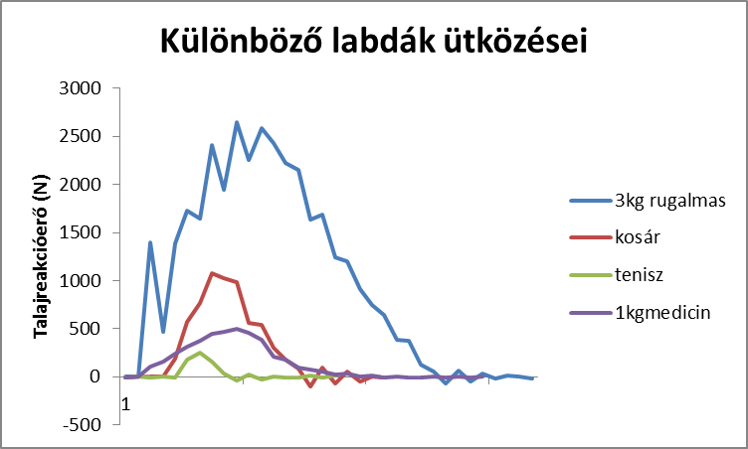

Slide 15
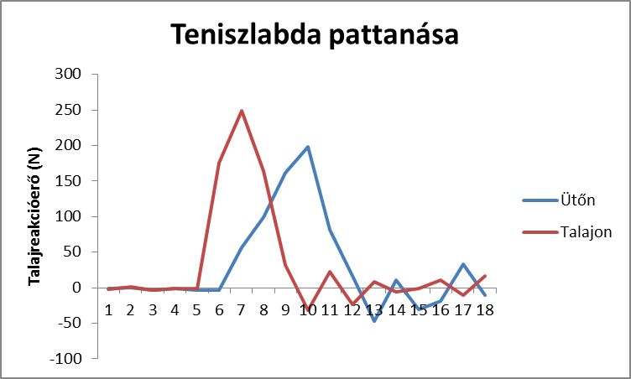
Fmax
tütk

Slide 16
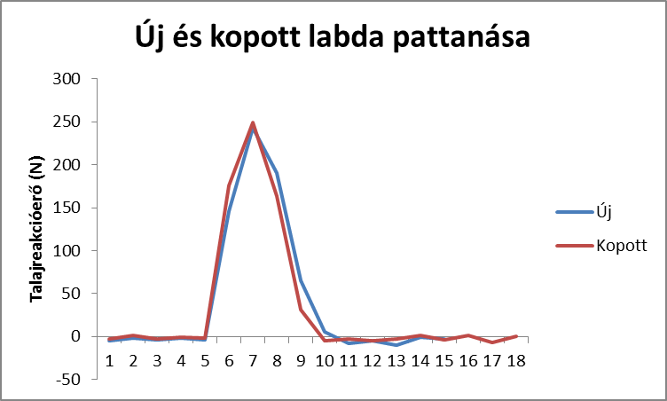
Nagyobb erőhatás a deformáció
2. fázisában

Slide 17
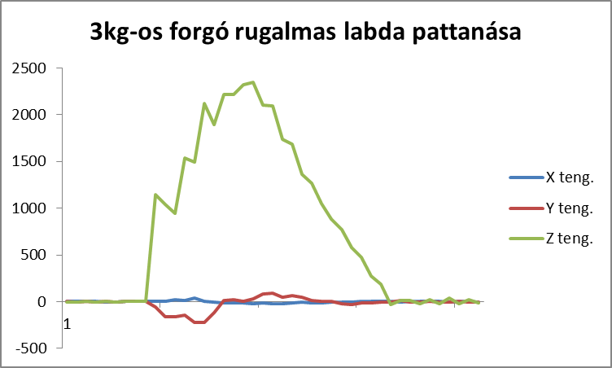
vízszintes irányú erőhatás

Slide 18
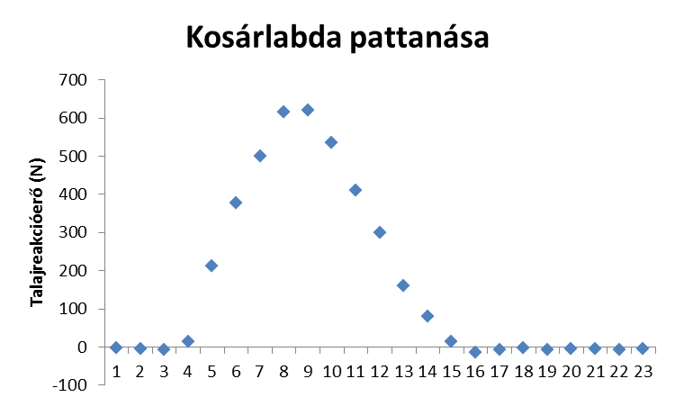

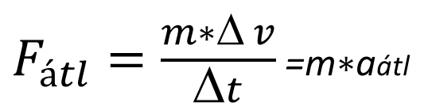
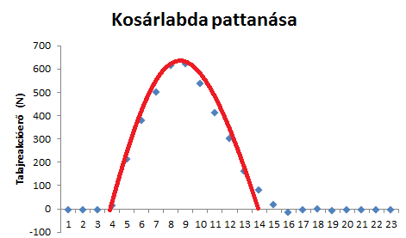

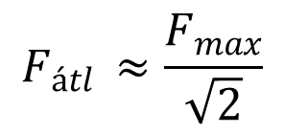

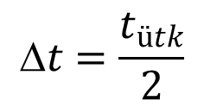
Mérés: erőplatóval
Dobási magasság: 2m
$$F_{max}=m∗a_{max}$$
Ha F közvetlenül nem mérhető:
Fmax
$$t=\frac{t_{ütk}}{2}$$
Fátl
$$F_{átl }≈\frac{F_{max}}{\sqrt{2}}$$
tütk
$$F_{max }≈ F_{átl}∗\sqrt{2}$$
görbe illesztése

Slide 19
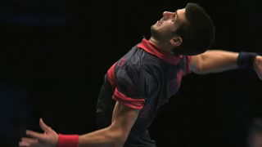
Teniszütő, teniszlabda

Slide 20
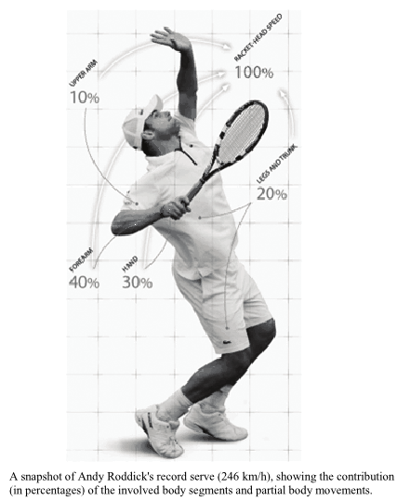
Tenisz szerva
$$m_{teniszlabda}=58g$$
$$s_{ütk}=15cm$$
$$v_{szerva}=210\frac{km}{h}=58.3\frac{m}{s}$$
$$a_{átl}=\frac{v^{2}}{2s}=11329.6\frac{m}{s^{2}}$$
$$F_{átl}=m∗a_{átl}=$$
$$0.058∗11329.6=657.11N$$
$$F_{max}=F_{átl}∗\sqrt{2}=926.5N$$

Slide 21
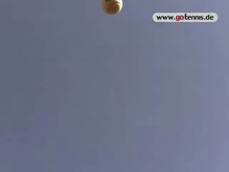
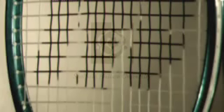

Slide 22

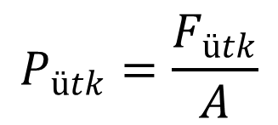




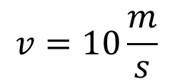

Nyomás kiszámítása, a felület szerepe
példa: síelő elesik
$$F_{ütk}=m∗a_{ütk}$$
$$v=10\frac{m}{s}$$
$$P_{ütk}=\frac{F_{ütk}}{A}$$
$$t_{ütk}=0.01s$$
A - felület
$$m_{végtag}=6kg$$
Csöves csontok teherbírása
200MPa nyomóerő
130MPa húzóerő
70MPa nyíróerő
$$F_{ütk}=m∗a=60000N$$
$$A=0.2m^{2}$$
$$P=300MPa$$
Sebesség lesiklásnál 40m/s, védőruha nincs $⇒P=?$
2013.4.3

Slide 23
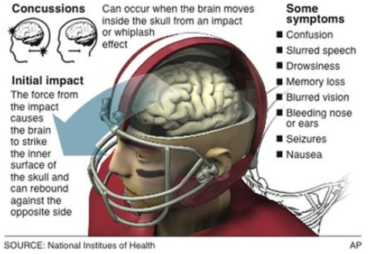
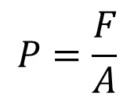

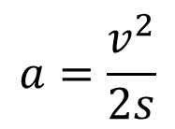
Védőfelszerelés szerepe
pl: boxkesztyű, sisak, protektor
A felület növelése
Deformáció közben a gyorsulás csökkentése
$$P=\frac{F}{A}$$
Ha nagyobb úton történik az ütközés:
$$a=\frac{v^{2}}{2s}$$
Ha A nő, P csökken
csökken a gyorsulás
csökken a sportolót érő nyomás
$$F=m∗a$$
csökken az erő

Slide 24
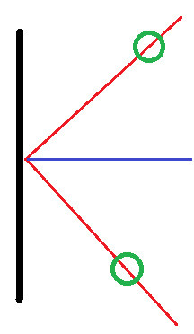
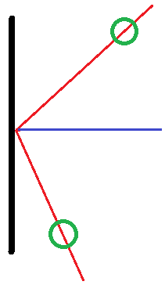
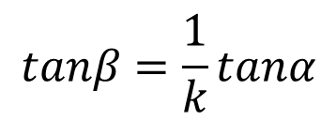
Ütközés szögben
v
v
α
α
β
β
u
u
Ha k<1, v>u
Ha k=1, v=u
α<β
α=β
$$tanβ=\frac{1}{k}tanα$$

Slide 25
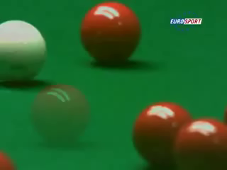

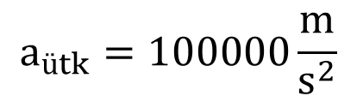
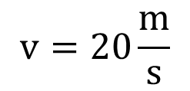
Biliárd
Erőhatás:
$$v=20\frac{m}{s}$$
mgolyó=0.16kg
Δtütközés=0.0002s
$$a_{ütk}=100000\frac{m}{s^{2}}$$
$$F_{ütk}=m∗a=1600N$$

Slide 26
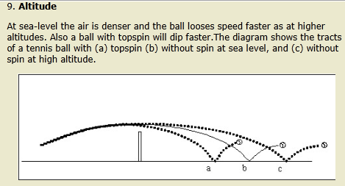
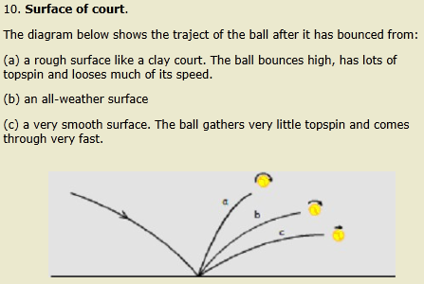
Talaj szerepe
Tenisz

Slide 27
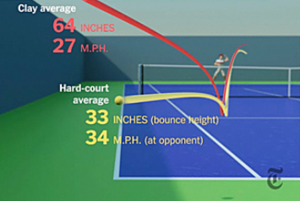
Salak vs kemény borítás

Slide 28
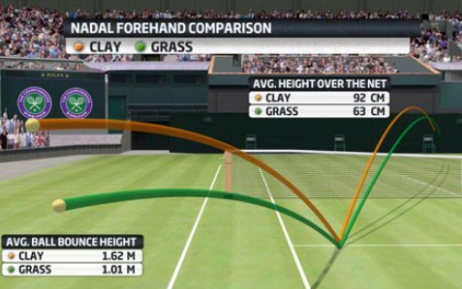
Salak vs fű

Slide 29
Jéghoki,

Slide 30
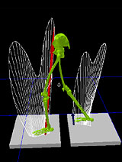
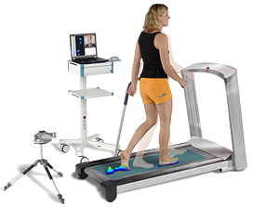
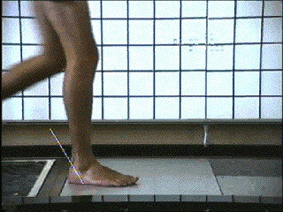
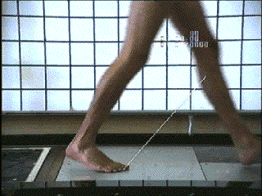
Talajreakció erők mérése járás során

Slide 31



Ütközés futásnál

Slide 32

Járásvizsgálat - talajreakcióerők
Vibráció elnyelése pl: vibram talp

